Slide 1
SAT问题
李顶为

Slide 2
一
SAT问题是什么
二
简单的解法：DPLL算法
目 录
三
复杂的解法：CDCL算法
Contents
四
神奇工具：SAT Solver
五
为什么我们如此执着于SAT（选讲）
Notes:
我的ppt分为这五部分

Slide 3
目 录
Contents
一、SAT问题是什么
What is SAT problem?
二、简单的解法：DPLL算法
A simple solution: DPLL
三、复杂的解法：CDCL算法
A complex solution： CDCL
一、SAT问题是什么
四、神奇工具：SAT Solver
A special tool: SAT Solver
五、为什么我们如此执着于SAT（选讲）
Why are we so interested in SAT?(selected lecture)
Notes:
首先我们来讲SAT的含义

Slide 4
Scholastic Assessment Test
目 录
一、SAT问题是什么
Scholastic Assessment Test
Contents
一、SAT问题是什么
What is SAT problem?
二、简单的解法：DPLL算法
A simple solution: DPLL
三、复杂的解法：CDCL算法
A complex solution： CDCL
Boolean satisfiability problem
四、神奇工具：SAT Solver
A special tool: SAT Solver
布尔可满足问题
五、为什么我们如此执着于SAT（选讲）
Why are we so interested in SAT?(selected lecture)
4
Notes:
SAT是什么
我第一眼也觉得是美国那个考试（点一下）
但实际上是这个（点一下）
翻译过来貌似是这个（点一下）
完全是直译（点一下）
反正都是一点都看不出是什么意思

Slide 5


目 录
一、SAT问题是什么
Contents
一、SAT问题是什么
What is SAT problem?
In computer science, the Boolean satisfiability problem (sometimes called propositional satisfiability problem and abbreviated as SATISFIABILITY or SAT) is the problem of determining if there exists an interpretation that satisfies a given Boolean formula.
二、简单的解法：DPLL算法
A simple solution: DPLL
三、复杂的解法：CDCL算法
A complex solution： CDCL
四、神奇工具：SAT Solver
A special tool: SAT Solver
a=0,b=1,c=0
五、为什么我们如此执着于SAT（选讲）
Why are we so interested in SAT?(selected lecture)
5
Notes:
按照维基上的解释 布尔可满足问题就是判断一个表达式是否有至少一种方法 使得表达式成立
定义很抽象 我们看下例子就明白了
好比现在我们有这么一个表达式（点一下）
大家一看就知道 这个式子是有可能成立的
就好比当a为0 b为1 c为1时
但是这个式子（点一下） 是个永假式 无论a怎么变 这个式子都是假的
所以sat问题是什么 sat问题就是判断一个表达式是否能像这个式子一样存在为真的可能

Slide 6
目 录
Contents
一、SAT问题是什么
What is SAT problem?
二、简单的解法：DPLL算法
A simple solution: DPLL
三、复杂的解法：CDCL算法
A complex solution： CDCL
二、简单的解法：DPLL算法
四、神奇工具：SAT Solver
A special tool: SAT Solver
五、为什么我们如此执着于SAT（选讲）
Why are we so interested in SAT?(selected lecture)
Notes:
好了 既然大家都会sat了 那么就让我们来开始问题求解吧

Slide 7
目 录
二、简单的解法：DPLL算法
Contents
一、SAT问题是什么
What is SAT problem?
DPLL alogirhtm
二、简单的解法：DPLL算法
A simple solution: DPLL
三、复杂的解法：CDCL算法
A complex solution： CDCL
DP algorithm
四、神奇工具：SAT Solver
A special tool: SAT Solver
五、为什么我们如此执着于SAT（选讲）
Why are we so interested in SAT?(selected lecture)
Resolution
7
Notes:
Sat算法是一个著名的np难题 所以没有时间复杂度多项式的解
如果在座的有人找到了多项式解 那说轰动世界都算小了 原因后面如果有时间就给大家讲
言归正传 回到我们的算法
要讲这个DPLL算法(点一下） 我们就得要先将下DP算法(点一下）
要讲这个DP算法 我们就得先讲一下Resolution（点一下）

Slide 8




目 录
二、简单的解法：DPLL算法
Contents
一、SAT问题是什么
What is SAT problem?
The resolution rule in propositional logic is a single valid inference rule that produces a new clause implied by two clauses containing complementary literals. The resulting clause contains all the literals that do not have complements. Formally:
二、简单的解法：DPLL算法
A simple solution: DPLL
三、复杂的解法：CDCL算法
A complex solution： CDCL
四、神奇工具：SAT Solver
A special tool: SAT Solver
五、为什么我们如此执着于SAT（选讲）
Why are we so interested in SAT?(selected lecture)
8
Notes:
接下来大家要听好了
这个resolution不太好懂 但又很关键 认真听了啊
（点一下）resolution rule就是通过两个表达式生成一个表达式
生成的那个表达式由原两个表达式中非互补的元素组成
正式的写法是这样的（点一下）
上面两个表达式生成了下面这个表达式
大家那个例子来看就知道了
就好比这个两个式子（点一下）
合并后就是这个样子（点一下）
可以看到 这个式子中由互补的元素 a与非a b与非b
所以可以相消 得到这个式子（点一下）
这个式子就是原来那两个式子由resolution rule得到的式子

Slide 9




目 录
二、简单的解法：DPLL算法
Contents
一、SAT问题是什么
What is SAT problem?
二、简单的解法：DPLL算法
A simple solution: DPLL
三、复杂的解法：CDCL算法
A complex solution： CDCL
$$⇔$$
四、神奇工具：SAT Solver
A special tool: SAT Solver
怎么可能
五、为什么我们如此执着于SAT（选讲）
Why are we so interested in SAT?(selected lecture)
9
Notes:
总结一下 我们有这样一个式子
那么问题来了
（点一下）这个式子和这个式子有什么关系
是不是等价（点一下）
怎么可能（点一下）
看一下真值表就可以看出来

Slide 10
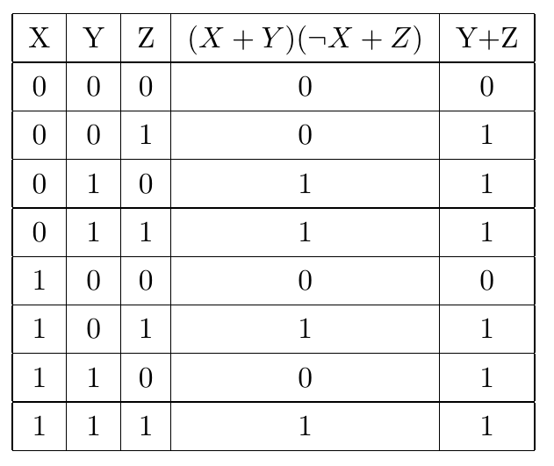
目 录
二、简单的解法：DPLL算法
Contents
一、SAT问题是什么
What is SAT problem?
二、简单的解法：DPLL算法
A simple solution: DPLL
三、复杂的解法：CDCL算法
A complex solution： CDCL
四、神奇工具：SAT Solver
A special tool: SAT Solver
五、为什么我们如此执着于SAT（选讲）
Why are we so interested in SAT?(selected lecture)
10
Notes:
来看真值表
很明显 这两式子的真值表有不一样的地方（点一下）
但是 有一个很有趣的现象
（点一下）第一个式子存在为真的可能当且仅当第二个式子存在为真的可能

Slide 11
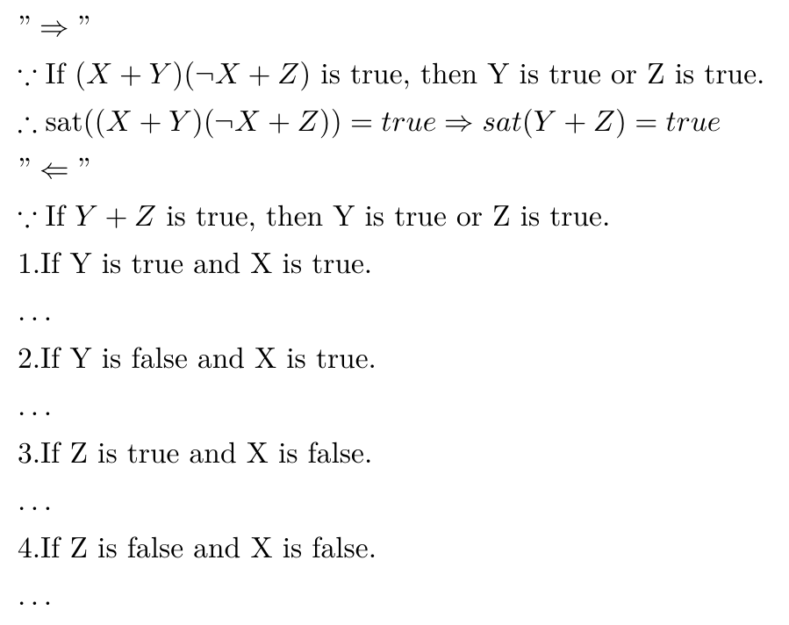
目 录
二、简单的解法：DPLL算法
Contents
一、SAT问题是什么
What is SAT problem?
二、简单的解法：DPLL算法
A simple solution: DPLL
三、复杂的解法：CDCL算法
A complex solution： CDCL
四、神奇工具：SAT Solver
A special tool: SAT Solver
五、为什么我们如此执着于SAT（选讲）
Why are we so interested in SAT?(selected lecture)
11
Notes:
我把这个例子的证明大概得写了下
其实这是很容易理解的 把所有情况都列出来就好了

Slide 12

目 录
二、简单的解法：DPLL算法
Contents
一、SAT问题是什么
What is SAT problem?
二、简单的解法：DPLL算法
A simple solution: DPLL
三、复杂的解法：CDCL算法
A complex solution： CDCL
四、神奇工具：SAT Solver
A special tool: SAT Solver
五、为什么我们如此执着于SAT（选讲）
Why are we so interested in SAT?(selected lecture)
12
Notes:
因而 我们现在由resolution rule得到了这个式子（点一下）
还有我们定义一个空的式子不存在为真的可能（点一下）
注意这个等价式和这个等式的区别（点一下） 不要搞混了

Slide 13
目 录
二、简单的解法：DPLL算法
Contents
一、SAT问题是什么
What is SAT problem?
DPLL alogirhtm
二、简单的解法：DPLL算法
A simple solution: DPLL
三、复杂的解法：CDCL算法
A complex solution： CDCL
DP algorithm
四、神奇工具：SAT Solver
A special tool: SAT Solver
五、为什么我们如此执着于SAT（选讲）
Why are we so interested in SAT?(selected lecture)
Resolution√
13
Notes:
好了 现在我们有了resolution rule 我们就可以开始DP algorithm了

Slide 14
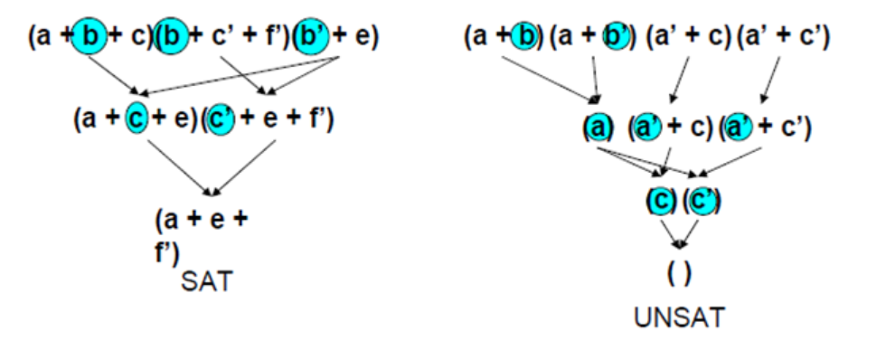
目 录
二、简单的解法：DPLL算法
Contents
一、SAT问题是什么
What is SAT problem?
1.Select a variable A and add all non-tautological resolvents upon A (a resolvent is non-tautological if it does not contain V and ¬ V for some variable V).
2. Remove all original clauses that contain A.
二、简单的解法：DPLL算法
A simple solution: DPLL
三、复杂的解法：CDCL算法
A complex solution： CDCL
四、神奇工具：SAT Solver
A special tool: SAT Solver
五、为什么我们如此执着于SAT（选讲）
Why are we so interested in SAT?(selected lecture)
14
Notes:
DP算法是一个很早的用来解决sat问题的算法
其过程如下（点一下）
这个算法简单的来说 就是通过resolution rule来把一个复杂的表达式化简， 从而判断其是否存在为真的可能性
我们还是来看例子（点一下）
对这个式子 我们先进行第一步 找到一个变量 其在一些析取式中取了非 在一些式子中没有取非
像a 它只在析取式中未取非 而不存在任何析取式中被取非 所以不能被选择
而b 其在第一，第二的式子中未被取非 而在第三个式子中被取非 那么b就可以作为被选择的变量
我们就可以对b进行resolution rule 从而化简 得到第二行的式子
以此类推 最后我们把这个合取范式化简为一个析取式
很明显 第三行这个式子是可能为真的 因而由我们之前的结论（点一下） 第一个式子是可能为真的
那么 这个sat问题就解决了
而像这个式子（点一下）最后式子被消没了 因而这个sat问题的答案是false

Slide 15
目 录
二、简单的解法：DPLL算法
Contents
一、SAT问题是什么
What is SAT problem?
如果我们的表达式一开始不是合取范式，我们可以把它化成合取范式，然后再用DP算法
二、简单的解法：DPLL算法
A simple solution: DPLL
三、复杂的解法：CDCL算法
A complex solution： CDCL
四、神奇工具：SAT Solver
A special tool: SAT Solver
五、为什么我们如此执着于SAT（选讲）
Why are we so interested in SAT?(selected lecture)
15
Notes:
还有要说的一个细节是
如果我们的表达式一开始不是合取范式，我们可以把它化成合取范式，然后再用DP算法

Slide 16
目 录
二、简单的解法：DPLL算法
Contents
一、SAT问题是什么
What is SAT problem?
DPLL alogirhtm
二、简单的解法：DPLL算法
A simple solution: DPLL
三、复杂的解法：CDCL算法
A complex solution： CDCL
DP algorithm √
四、神奇工具：SAT Solver
A special tool: SAT Solver
五、为什么我们如此执着于SAT（选讲）
Why are we so interested in SAT?(selected lecture)
Resolution√
16
Notes:
好了 既然我们学会了resolution rule和DP algorithm
那么我们就可以开始学习DPLL算法了
DPLL算法是在DP算法出现两年后出现的
其实DPLL算法很简单，就是resolution加上深度优先
我们直接来看实例

Slide 17
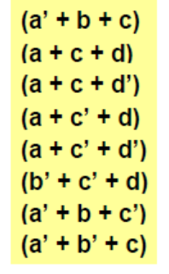
目 录
二、简单的解法：DPLL算法
Contents
一、SAT问题是什么
What is SAT problem?
二、简单的解法：DPLL算法
A simple solution: DPLL
三、复杂的解法：CDCL算法
A complex solution： CDCL
四、神奇工具：SAT Solver
A special tool: SAT Solver
五、为什么我们如此执着于SAT（选讲）
Why are we so interested in SAT?(selected lecture)
17
Notes:
我们现在有这么一堆表达式

Slide 18
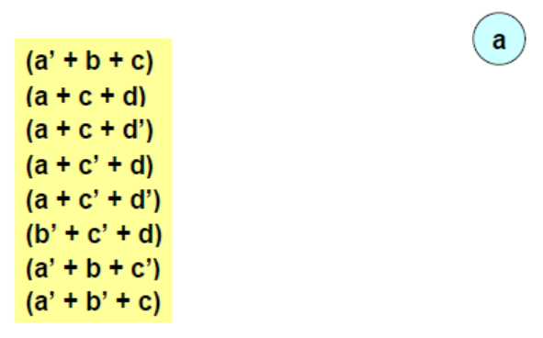
目 录
二、简单的解法：DPLL算法
Contents
一、SAT问题是什么
What is SAT problem?
二、简单的解法：DPLL算法
A simple solution: DPLL
三、复杂的解法：CDCL算法
A complex solution： CDCL
四、神奇工具：SAT Solver
A special tool: SAT Solver
五、为什么我们如此执着于SAT（选讲）
Why are we so interested in SAT?(selected lecture)
18
Notes:
随便挑出一个变量

Slide 19
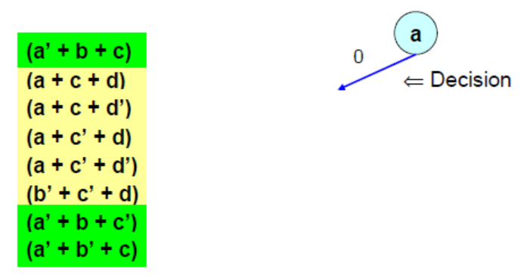
目 录
二、简单的解法：DPLL算法
Contents
一、SAT问题是什么
What is SAT problem?
二、简单的解法：DPLL算法
A simple solution: DPLL
三、复杂的解法：CDCL算法
A complex solution： CDCL
四、神奇工具：SAT Solver
A special tool: SAT Solver
五、为什么我们如此执着于SAT（选讲）
Why are we so interested in SAT?(selected lecture)
19
Notes:
现在假设a为假
那么有三个式子是成立的

Slide 20
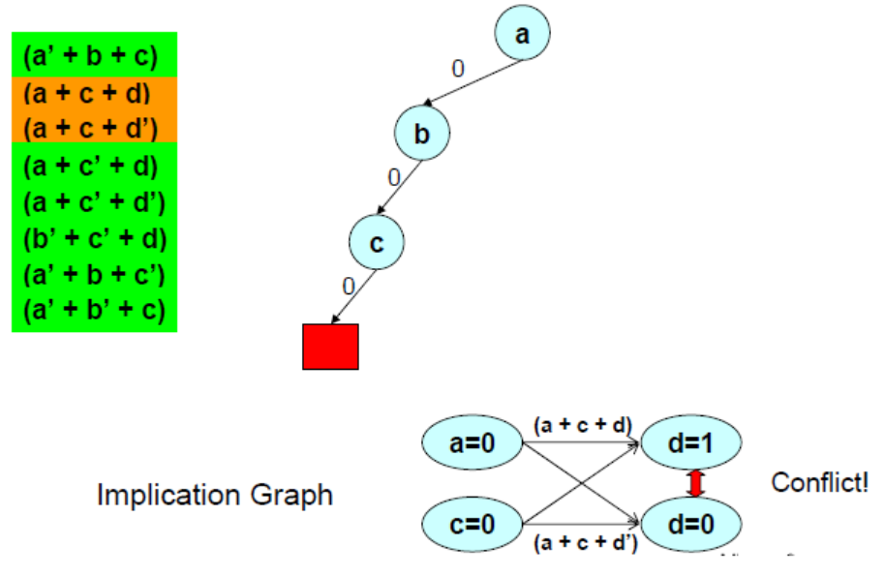
目 录
二、简单的解法：DPLL算法
Contents
一、SAT问题是什么
What is SAT problem?
二、简单的解法：DPLL算法
A simple solution: DPLL
三、复杂的解法：CDCL算法
A complex solution： CDCL
四、神奇工具：SAT Solver
A special tool: SAT Solver
五、为什么我们如此执着于SAT（选讲）
Why are we so interested in SAT?(selected lecture)
20
Notes:
以此类推 一次假设b和c
最后剩两个式子
我们由resolution rule可知 此处有矛盾 因而这调路径是行不通的

Slide 21
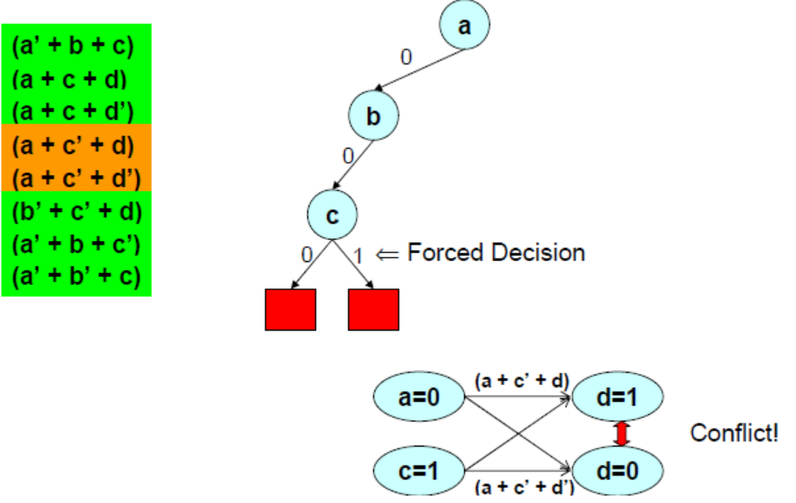
目 录
二、简单的解法：DPLL算法
Contents
一、SAT问题是什么
What is SAT problem?
二、简单的解法：DPLL算法
A simple solution: DPLL
三、复杂的解法：CDCL算法
A complex solution： CDCL
四、神奇工具：SAT Solver
A special tool: SAT Solver
五、为什么我们如此执着于SAT（选讲）
Why are we so interested in SAT?(selected lecture)
21
Notes:
接下来要怎么做 大家都知道了

Slide 22
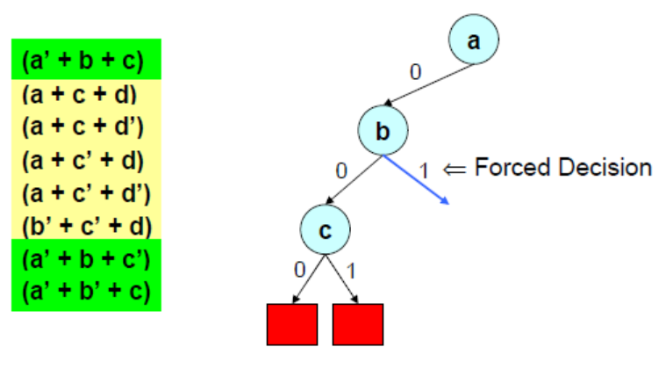
目 录
二、简单的解法：DPLL算法
Contents
一、SAT问题是什么
What is SAT problem?
二、简单的解法：DPLL算法
A simple solution: DPLL
三、复杂的解法：CDCL算法
A complex solution： CDCL
四、神奇工具：SAT Solver
A special tool: SAT Solver
五、为什么我们如此执着于SAT（选讲）
Why are we so interested in SAT?(selected lecture)
22
Notes:
如果大家有这个问题
我只能说 这个是通过DP算法的证明推导出来的

Slide 23
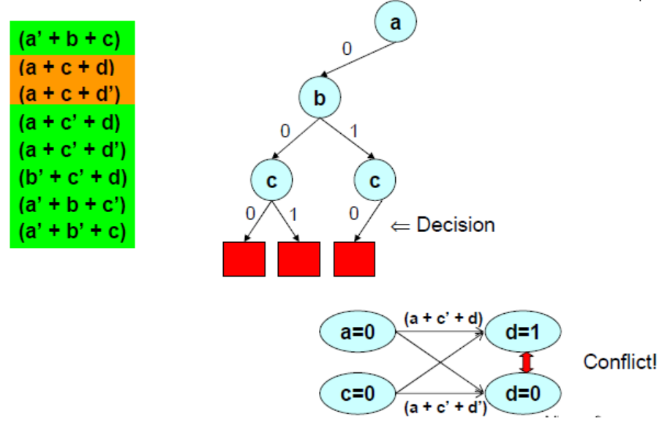
目 录
二、简单的解法：DPLL算法
Contents
一、SAT问题是什么
What is SAT problem?
二、简单的解法：DPLL算法
A simple solution: DPLL
三、复杂的解法：CDCL算法
A complex solution： CDCL
四、神奇工具：SAT Solver
A special tool: SAT Solver
五、为什么我们如此执着于SAT（选讲）
Why are we so interested in SAT?(selected lecture)
23

Slide 24
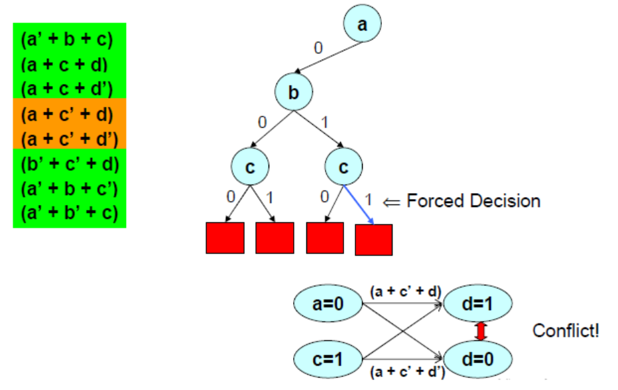
目 录
二、简单的解法：DPLL算法
Contents
一、SAT问题是什么
What is SAT problem?
二、简单的解法：DPLL算法
A simple solution: DPLL
三、复杂的解法：CDCL算法
A complex solution： CDCL
四、神奇工具：SAT Solver
A special tool: SAT Solver
五、为什么我们如此执着于SAT（选讲）
Why are we so interested in SAT?(selected lecture)
24

Slide 25
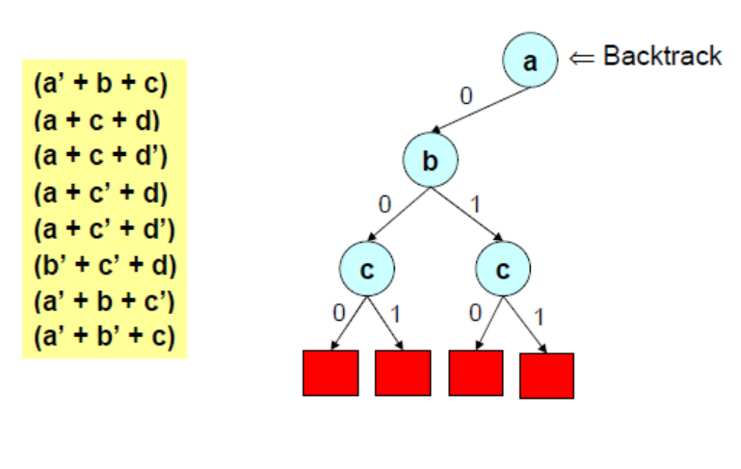
目 录
二、简单的解法：DPLL算法
Contents
一、SAT问题是什么
What is SAT problem?
二、简单的解法：DPLL算法
A simple solution: DPLL
三、复杂的解法：CDCL算法
A complex solution： CDCL
四、神奇工具：SAT Solver
A special tool: SAT Solver
五、为什么我们如此执着于SAT（选讲）
Why are we so interested in SAT?(selected lecture)
25
Notes:
如果大家有这个问题
我只能说 这个是通过DP算法的证明推导出来的

Slide 26
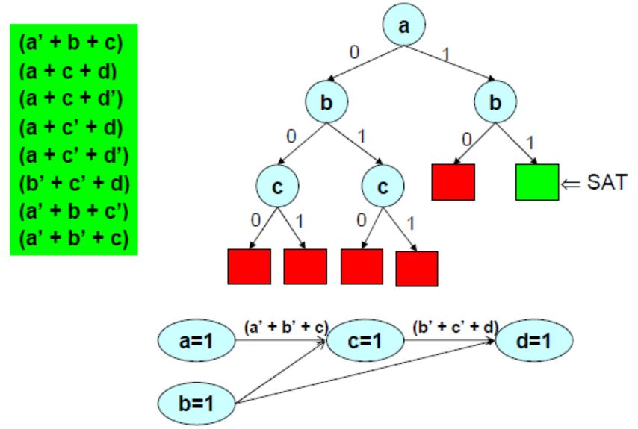
目 录
二、简单的解法：DPLL算法
Contents
一、SAT问题是什么
What is SAT problem?
二、简单的解法：DPLL算法
A simple solution: DPLL
三、复杂的解法：CDCL算法
A complex solution： CDCL
四、神奇工具：SAT Solver
A special tool: SAT Solver
五、为什么我们如此执着于SAT（选讲）
Why are we so interested in SAT?(selected lecture)
26
Notes:
直到我们找到一种正确的解 sat问题为真
如果没有 就为假

Slide 27
目 录
二、简单的解法：DPLL算法
Contents
一、SAT问题是什么
What is SAT problem?
DPLL alogirhtm √
二、简单的解法：DPLL算法
A simple solution: DPLL
三、复杂的解法：CDCL算法
A complex solution： CDCL
DP algorithm √
四、神奇工具：SAT Solver
A special tool: SAT Solver
五、为什么我们如此执着于SAT（选讲）
Why are we so interested in SAT?(selected lecture)
Resolution√
27
Notes:
好了 大家成功的学会了DPLL算法
我们可以开始玩高级的了

Slide 28
目 录
Contents
一、SAT问题是什么
What is SAT problem?
二、简单的解法：DPLL算法
A simple solution: DPLL
三、复杂的解法：CDCL算法
A complex solution： CDCL
三、复杂的解法：CDCL算法
四、神奇工具：SAT Solver
A special tool: SAT Solver
五、为什么我们如此执着于SAT（选讲）
Why are we so interested in SAT?(selected lecture)
标题六
Text here
Notes:
其实这个菜应该是这次openTopic的主角
但是如果没有前面的铺垫 这个算法理解起来会有一定 的难度
但大家已经熟练了 我们可以开始了

Slide 29
目 录
三、复杂的解法：CDCL算法
Contents
一、SAT问题是什么
What is SAT problem?
二、简单的解法：DPLL算法
A simple solution: DPLL
conflict-driven clause learning
三、复杂的解法：CDCL算法
A complex solution： CDCL
四、神奇工具：SAT Solver
A special tool: SAT Solver
冲突驱动条款学习算法
五、为什么我们如此执着于SAT（选讲）
Why are we so interested in SAT?(selected lecture)
29
Notes:
CDCL
是这个的缩写
翻译貌似是这个
看着很玄乎 但是大家在理解算法后就能理解什么是冲突驱动了

Slide 30
目 录
三、复杂的解法：CDCL算法
Contents
Conflict-driven clause learning works as follows.
1. Select a variable and assign True or False. This is called decision state. Remember the assignment.
2. Apply Boolean constraint propagation (unit propagation).
3. Build the implication graph.
4. If there is any conflict
1. Find the cut in the implication graph that led to the conflict
2. Derive a new clause which is the negation of the assignments that led to the conflict
3. Non-chronologically backtrack (“back jump”) to the appropriate decision level, where the first-assigned variable involved in the conflict was assigned。
Else continue from step 1 until all variable values are assigned.
一、SAT问题是什么
What is SAT problem?
二、简单的解法：DPLL算法
A simple solution: DPLL
三、复杂的解法：CDCL算法
A complex solution： CDCL
四、神奇工具：SAT Solver
A special tool: SAT Solver
五、为什么我们如此执着于SAT（选讲）
Why are we so interested in SAT?(selected lecture)
30
Notes:
算法的描述很复杂抽象 而且很多词的意思不好用中文准确的说出来
所以我们通过实践来学习

Slide 31
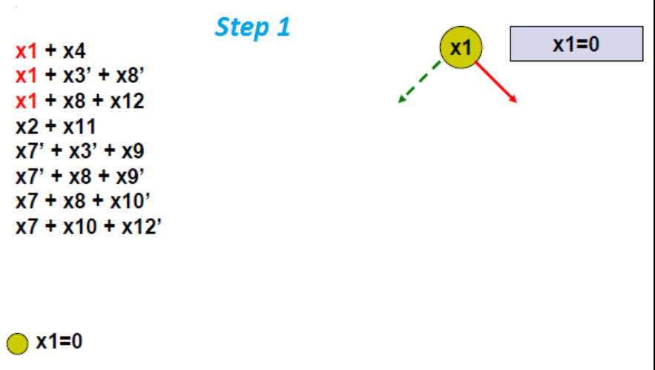
目 录
三、复杂的解法：CDCL算法
Contents
一、SAT问题是什么
What is SAT problem?
二、简单的解法：DPLL算法
A simple solution: DPLL
三、复杂的解法：CDCL算法
A complex solution： CDCL
四、神奇工具：SAT Solver
A special tool: SAT Solver
五、为什么我们如此执着于SAT（选讲）
Why are we so interested in SAT?(selected lecture)
31
Notes:
首先我们随机挑选一个变量并记录下来并随机的让其为假
注意 在这里x1可真可假 是随机的

Slide 32
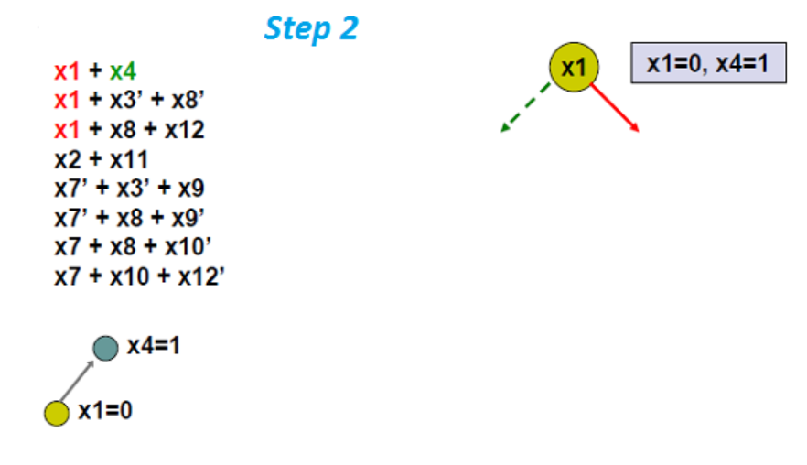
目 录
三、复杂的解法：CDCL算法
Contents
一、SAT问题是什么
What is SAT problem?
二、简单的解法：DPLL算法
A simple solution: DPLL
三、复杂的解法：CDCL算法
A complex solution： CDCL
四、神奇工具：SAT Solver
A special tool: SAT Solver
五、为什么我们如此执着于SAT（选讲）
Why are we so interested in SAT?(selected lecture)
32
Notes:
由于我们随机选取了一个变量并赋予其值
我们现在开始检查所式子 看是否存在式子 在目前的条件下可以推导出确定的值
在这里 我们由于有了x1为假的条件 通过第一个式子 我们可以推断出x4为真
注意 只要有变量被赋予值 我们就要进行一次检查 直到一轮检查过后 没有新的变量被赋值

Slide 33
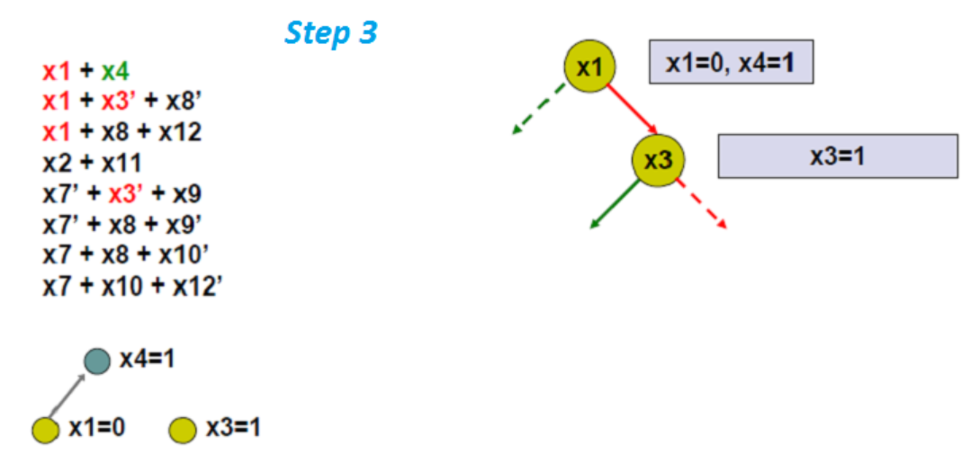
目 录
三、复杂的解法：CDCL算法
Contents
一、SAT问题是什么
What is SAT problem?
二、简单的解法：DPLL算法
A simple solution: DPLL
三、复杂的解法：CDCL算法
A complex solution： CDCL
四、神奇工具：SAT Solver
A special tool: SAT Solver
五、为什么我们如此执着于SAT（选讲）
Why are we so interested in SAT?(selected lecture)
33
Notes:
在目前已知x1为假 x2为真的情况下
我们无法推断出更多变量的值
所以我们再随机挑选出一个变量 再随机赋予其值
这次是x3 另其为真

Slide 34
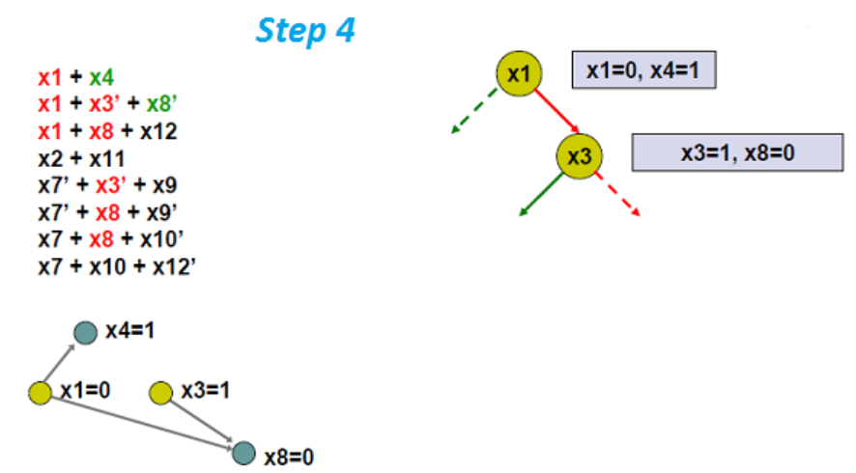
目 录
三、复杂的解法：CDCL算法
Contents
一、SAT问题是什么
What is SAT problem?
二、简单的解法：DPLL算法
A simple solution: DPLL
三、复杂的解法：CDCL算法
A complex solution： CDCL
四、神奇工具：SAT Solver
A special tool: SAT Solver
五、为什么我们如此执着于SAT（选讲）
Why are we so interested in SAT?(selected lecture)
34
Notes:
这次我们推断出x8应该为假

Slide 35
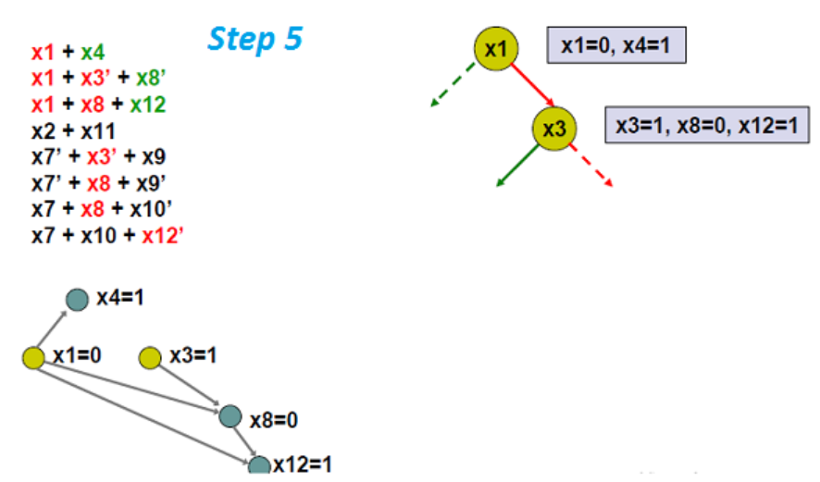
目 录
三、复杂的解法：CDCL算法
Contents
一、SAT问题是什么
What is SAT problem?
二、简单的解法：DPLL算法
A simple solution: DPLL
三、复杂的解法：CDCL算法
A complex solution： CDCL
四、神奇工具：SAT Solver
A special tool: SAT Solver
五、为什么我们如此执着于SAT（选讲）
Why are we so interested in SAT?(selected lecture)
35
Notes:
在有了x8为假的条件后 我们又可以进一步推断出x12应该为真

Slide 36
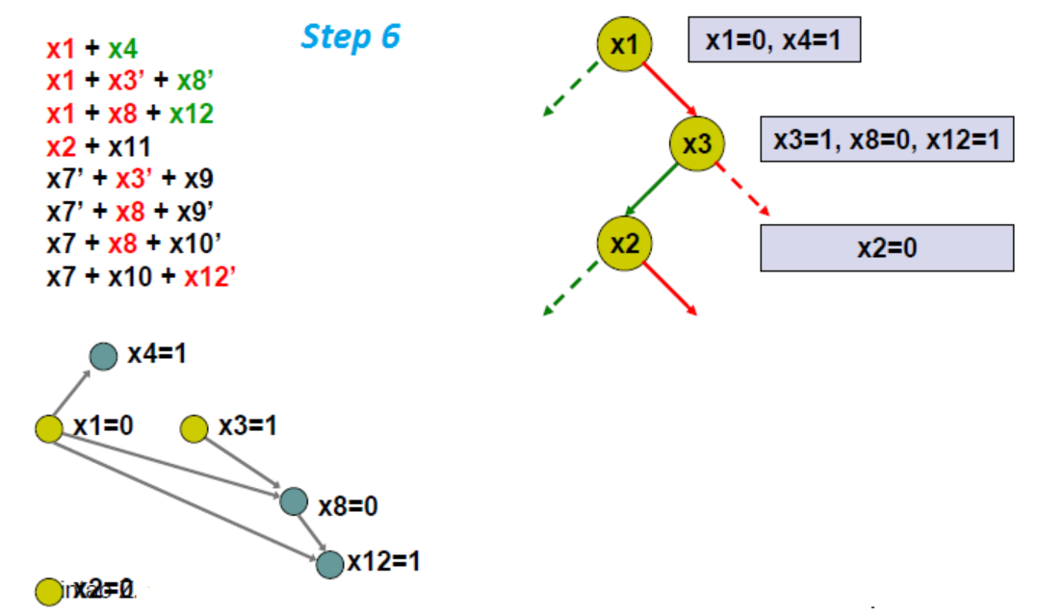
目 录
三、复杂的解法：CDCL算法
Contents
一、SAT问题是什么
What is SAT problem?
二、简单的解法：DPLL算法
A simple solution: DPLL
三、复杂的解法：CDCL算法
A complex solution： CDCL
四、神奇工具：SAT Solver
A special tool: SAT Solver
五、为什么我们如此执着于SAT（选讲）
Why are we so interested in SAT?(selected lecture)
36
Notes:
就这么循环往复下去

Slide 37
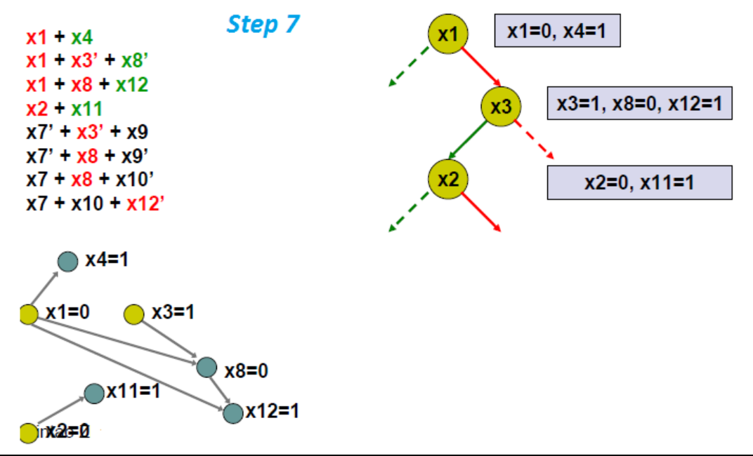
目 录
三、复杂的解法：CDCL算法
Contents
一、SAT问题是什么
What is SAT problem?
二、简单的解法：DPLL算法
A simple solution: DPLL
三、复杂的解法：CDCL算法
A complex solution： CDCL
四、神奇工具：SAT Solver
A special tool: SAT Solver
五、为什么我们如此执着于SAT（选讲）
Why are we so interested in SAT?(selected lecture)
37

Slide 38
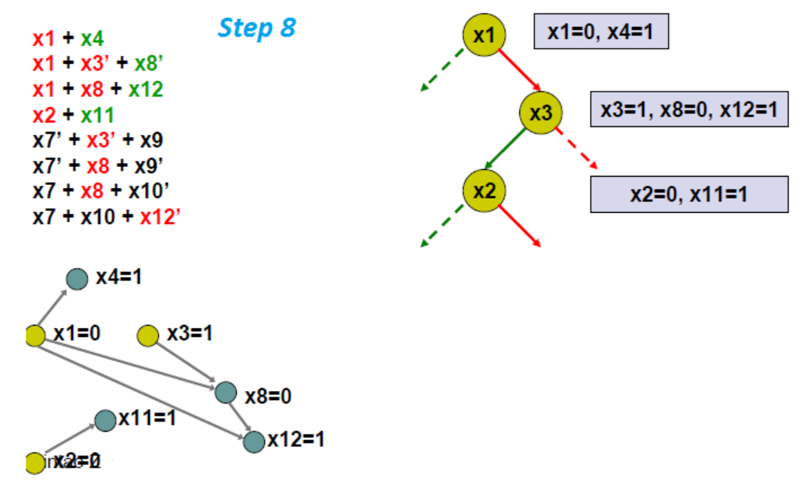
目 录
三、复杂的解法：CDCL算法
Contents
一、SAT问题是什么
What is SAT problem?
二、简单的解法：DPLL算法
A simple solution: DPLL
三、复杂的解法：CDCL算法
A complex solution： CDCL
四、神奇工具：SAT Solver
A special tool: SAT Solver
五、为什么我们如此执着于SAT（选讲）
Why are we so interested in SAT?(selected lecture)
38

Slide 39
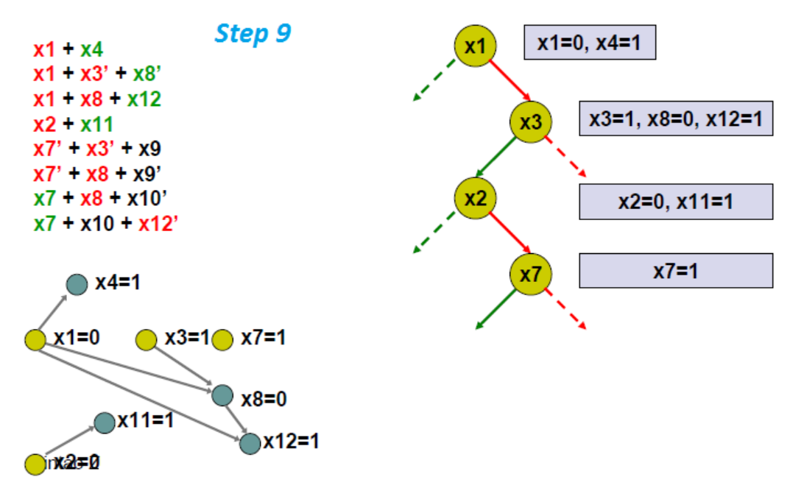
目 录
三、复杂的解法：CDCL算法
Contents
一、SAT问题是什么
What is SAT problem?
二、简单的解法：DPLL算法
A simple solution: DPLL
三、复杂的解法：CDCL算法
A complex solution： CDCL
四、神奇工具：SAT Solver
A special tool: SAT Solver
五、为什么我们如此执着于SAT（选讲）
Why are we so interested in SAT?(selected lecture)
39

Slide 40
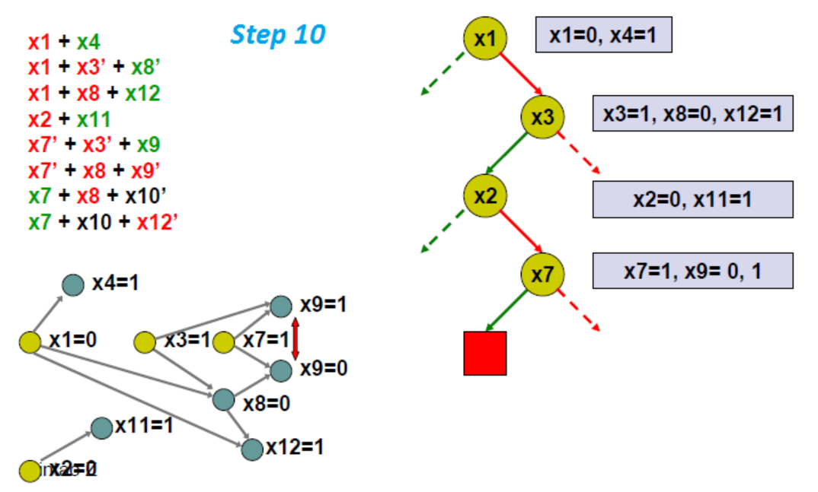
目 录
三、复杂的解法：CDCL算法
Contents
一、SAT问题是什么
What is SAT problem?
二、简单的解法：DPLL算法
A simple solution: DPLL
三、复杂的解法：CDCL算法
A complex solution： CDCL
四、神奇工具：SAT Solver
A special tool: SAT Solver
五、为什么我们如此执着于SAT（选讲）
Why are we so interested in SAT?(selected lecture)
40
Notes:
好了 现在翻车了
X9在两个式子中推断出来的值不一样

Slide 41
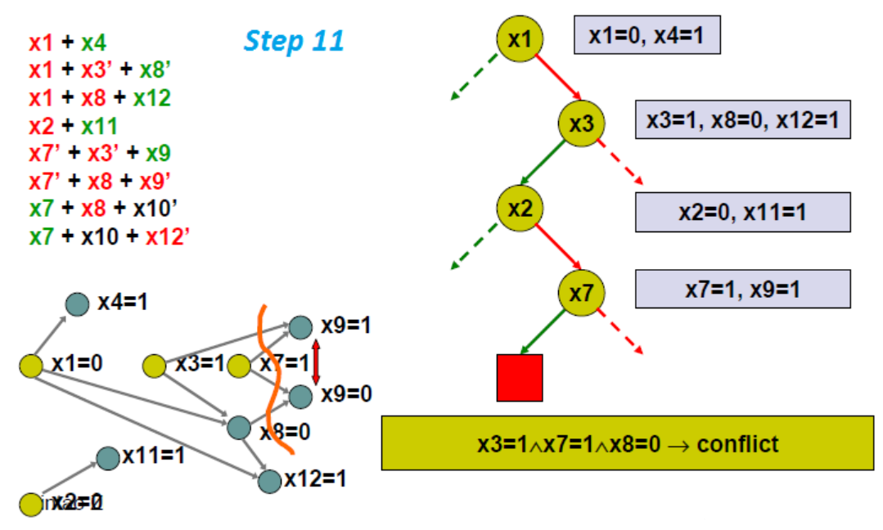
目 录
三、复杂的解法：CDCL算法
Contents
一、SAT问题是什么
What is SAT problem?
二、简单的解法：DPLL算法
A simple solution: DPLL
三、复杂的解法：CDCL算法
A complex solution： CDCL
四、神奇工具：SAT Solver
A special tool: SAT Solver
五、为什么我们如此执着于SAT（选讲）
Why are we so interested in SAT?(selected lecture)
x9=1，x9=0
41
Notes:
大家看好了啊 关键的地方来了
现在我们找到矛盾的地方 在这里就是x9=1和x9=0（点一下）
我们从这两个式子回溯回去 看看是什么条件使者两个式子出现

Slide 42

目 录
三、复杂的解法：CDCL算法
Contents
一、SAT问题是什么
What is SAT problem?
二、简单的解法：DPLL算法
A simple solution: DPLL
三、复杂的解法：CDCL算法
A complex solution： CDCL
四、神奇工具：SAT Solver
A special tool: SAT Solver
五、为什么我们如此执着于SAT（选讲）
Why are we so interested in SAT?(selected lecture)
42
Notes:
产生冲突的这两个灰点的连线连到x3=1，x7=1，x8=0这三个点
因而我们可以知道是（点一下）这三个条件导致矛盾
那么如果我们希望我们左边这一堆表达式都为真
我们留一定要避免x3=1，x7=1，x8=0的发生
也就是说 （点一下）这个式子必须不等于1

Slide 43
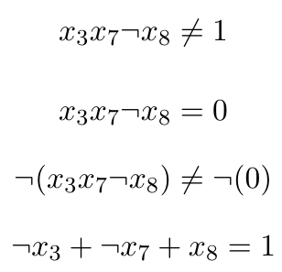
目 录
三、复杂的解法：CDCL算法
Contents
一、SAT问题是什么
What is SAT problem?
二、简单的解法：DPLL算法
A simple solution: DPLL
三、复杂的解法：CDCL算法
A complex solution： CDCL
四、神奇工具：SAT Solver
A special tool: SAT Solver
五、为什么我们如此执着于SAT（选讲）
Why are we so interested in SAT?(selected lecture)
43
Notes:
然后 我们通过恒等变换 可以得到这个式子

Slide 44
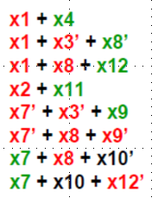

目 录
二、简单的解法：DPLL算法
Contents
一、SAT问题是什么
What is SAT problem?
二、简单的解法：DPLL算法
A simple solution: DPLL
三、复杂的解法：CDCL算法
A complex solution： CDCL
四、神奇工具：SAT Solver
A special tool: SAT Solver
五、为什么我们如此执着于SAT（选讲）
Why are we so interested in SAT?(selected lecture)
44
Notes:
所以 如果我们希望这些式子都为真 那么这个式子必须为真
而且注意 左边这一堆式子是蕴含右边这个式子的

Slide 45
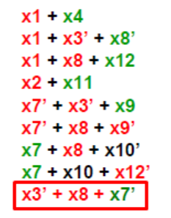

目 录
二、简单的解法：DPLL算法
Contents
一、SAT问题是什么
What is SAT problem?
二、简单的解法：DPLL算法
A simple solution: DPLL
$$⇔$$
三、复杂的解法：CDCL算法
A complex solution： CDCL
四、神奇工具：SAT Solver
A special tool: SAT Solver
五、为什么我们如此执着于SAT（选讲）
Why are we so interested in SAT?(selected lecture)
45
Notes:
所以 如果我们希望左边这一堆式子成立 那么右边这一堆式子必须也成立
而且由于这新加的条件是蕴含在前面的条件里面的 所以这两堆式子是等价的

Slide 46
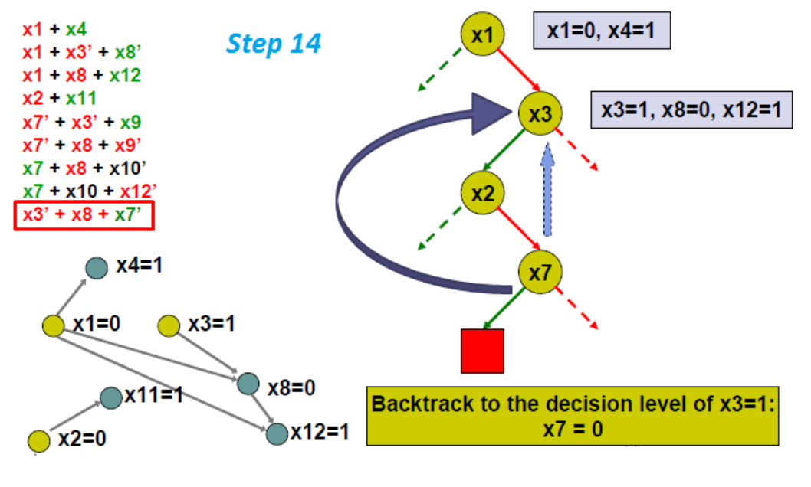
目 录
二、简单的解法：DPLL算法
Contents
一、SAT问题是什么
What is SAT problem?
二、简单的解法：DPLL算法
A simple solution: DPLL
三、复杂的解法：CDCL算法
A complex solution： CDCL
四、神奇工具：SAT Solver
A special tool: SAT Solver
五、为什么我们如此执着于SAT（选讲）
Why are we so interested in SAT?(selected lecture)
46
Notes:
那么 我们的就增加了一项条件 我们现在开始往回走 直到导致刚刚矛盾发生的那三个条件（点一下）只剩一个
也就是说 我们得要回溯到x3那个地方

Slide 47
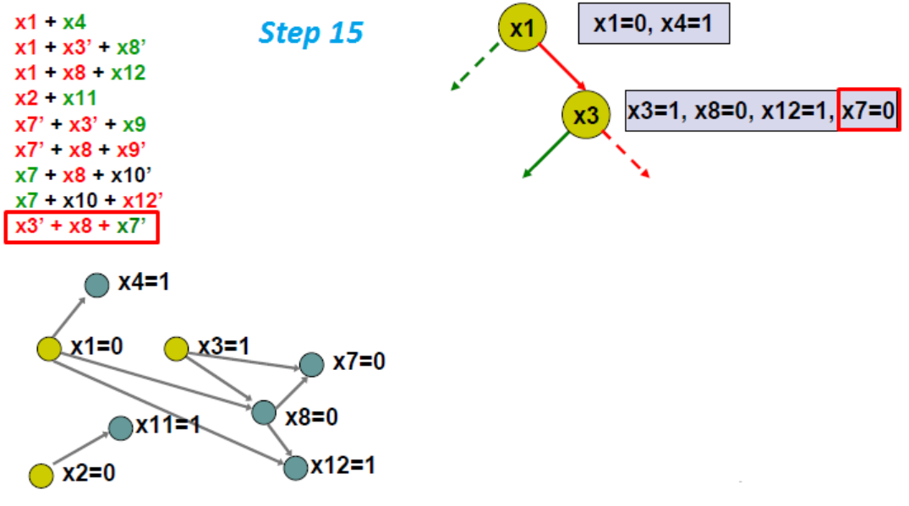
目 录
二、简单的解法：DPLL算法
Contents
一、SAT问题是什么
What is SAT problem?
二、简单的解法：DPLL算法
A simple solution: DPLL
三、复杂的解法：CDCL算法
A complex solution： CDCL
三、复杂的解法：CDCL算法
A complex solution： CDCL
四、神奇工具：SAT Solver
A special tool: SAT Solver
五、为什么我们如此执着于SAT（选讲）
Why are we so interested in SAT?(selected lecture)
47
Notes:
好了 回到了x3 我们重复算法
先进行检查
由于我们多了一项条件
所以这个时候我们在这一层就可以推断出x7应该是0
后面的过程以此类推 最后我们可以得到sat问题的答案

Slide 48

目 录
二、简单的解法：DPLL算法
Contents
一、SAT问题是什么
What is SAT problem?
主要的任务就完成了
二、简单的解法：DPLL算法
A simple solution: DPLL
三、复杂的解法：CDCL算法
A complex solution： CDCL
四、神奇工具：SAT Solver
A special tool: SAT Solver
五、为什么我们如此执着于SAT（选讲）
Why are we so interested in SAT?(selected lecture)
48
Notes:
好了 最麻烦的东西结束了
我们可以开始玩些好玩的东西了

Slide 49
目 录
Contents
一、SAT问题是什么
What is SAT problem?
二、简单的解法：DPLL算法
A simple solution: DPLL
三、复杂的解法：CDCL算法
A complex solution： CDCL
四、神奇工具：SAT Solver
四、神奇工具：SAT Solver
A special tool: SAT Solver
五、为什么我们如此执着于SAT（选讲）
Why are we so interested in SAT?(selected lecture)
Notes:
我们现在可以演示一下这个工具了

Slide 50
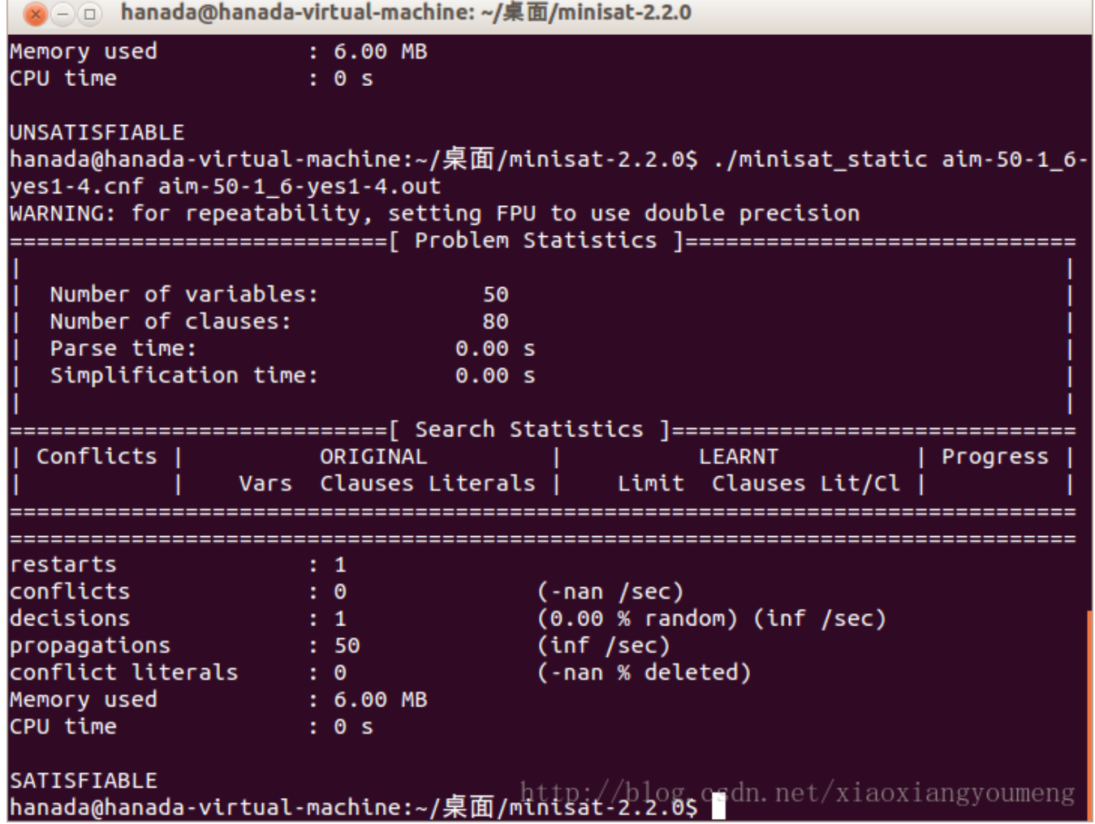
目 录
四、神奇工具：SAT Solver
Contents
一、SAT问题是什么
What is SAT problem?
二、简单的解法：DPLL算法
A simple solution: DPLL
三、复杂的解法：CDCL算法
A complex solution： CDCL
四、神奇工具：SAT Solver
A special tool: SAT Solver
五、为什么我们如此执着于SAT（选讲）
Why are we so interested in SAT?(selected lecture)
20

Slide 51
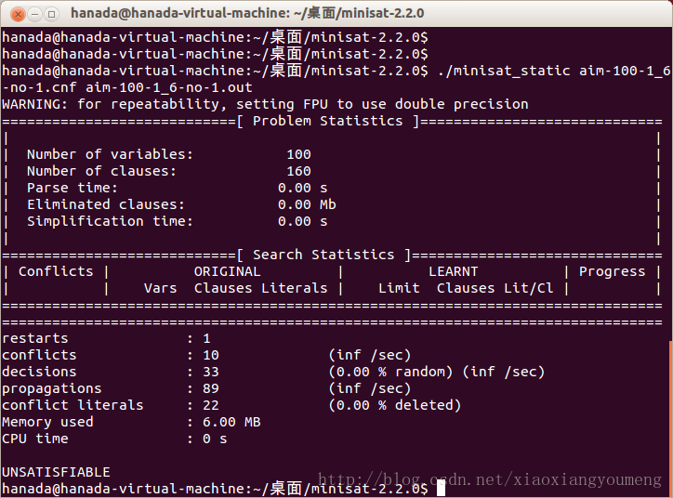
目 录
四、神奇工具：SAT Solver
Contents
一、SAT问题是什么
What is SAT problem?
二、简单的解法：DPLL算法
A simple solution: DPLL
三、复杂的解法：CDCL算法
A complex solution： CDCL
四、神奇工具：SAT Solver
A special tool: SAT Solver
五、为什么我们如此执着于SAT（选讲）
Why are we so interested in SAT?(selected lecture)
20

Slide 52
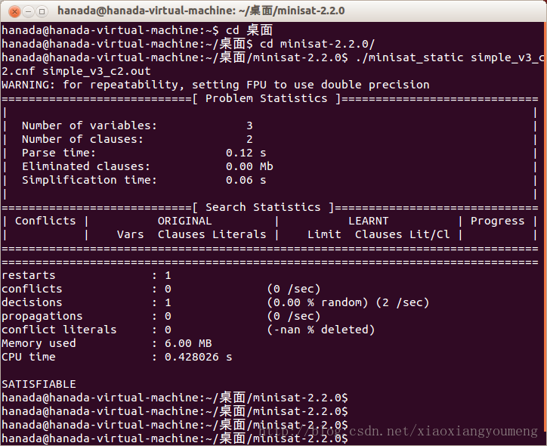
目 录
四、神奇工具：SAT Solver
Contents
一、SAT问题是什么
What is SAT problem?
二、简单的解法：DPLL算法
A simple solution: DPLL
三、复杂的解法：CDCL算法
A complex solution： CDCL
四、神奇工具：SAT Solver
A special tool: SAT Solver
五、为什么我们如此执着于SAT（选讲）
Why are we so interested in SAT?(selected lecture)
https://www.dwheeler.com/essays/minisat-user-guide.html
20

Slide 53
目 录
Contents
一、SAT问题是什么
What is SAT problem?
二、简单的解法：DPLL算法
A simple solution: DPLL
三、复杂的解法：CDCL算法
A complex solution： CDCL
五、为什么我们如此执着于SAT（选讲）
四、神奇工具：SAT Solver
A special tool: SAT Solver
五、为什么我们如此执着于SAT（选讲）
Why are we so interested in SAT?(selected lecture)
Notes:
我们来讲些更轻松的问题
我一开始本来说像时间多的话这一部分多讲些
但是ppt做到这一块后发现几乎不可能
所以就做了几句话

Slide 54
目 录
五、为什么我们如此执着于SAT（选讲）
Contents
一、SAT问题是什么
What is SAT problem?
二、简单的解法：DPLL算法
A simple solution: DPLL
为什么我们要讲sat问题
三、复杂的解法：CDCL算法
A complex solution： CDCL
四、神奇工具：SAT Solver
A special tool: SAT Solver
SAT is the first problem
that was proven to be NP-complete
五、为什么我们如此执着于SAT（选讲）
Why are we so interested in SAT?(selected lecture)
23

Slide 55
目 录
五、为什么我们如此执着于SAT（选讲）
Contents
一、SAT问题是什么
What is SAT problem?
什么是NP complete
二、简单的解法：DPLL算法
A simple solution: DPLL
三、复杂的解法：CDCL算法
A complex solution： CDCL
四、神奇工具：SAT Solver
A special tool: SAT Solver
五、为什么我们如此执着于SAT（选讲）
Why are we so interested in SAT?(selected lecture)
23
Notes:
好了 什么是NP完全
NP完全就是 NP中的某些问题的复杂性与整个类的复杂性相关联

Slide 56
目 录
五、为什么我们如此执着于SAT（选讲）
Contents
一、SAT问题是什么
What is SAT problem?
如果能找到Sat问题的一个多项式算法
NP问题就能被解决
二、简单的解法：DPLL算法
A simple solution: DPLL
三、复杂的解法：CDCL算法
A complex solution： CDCL
四、神奇工具：SAT Solver
A special tool: SAT Solver
五、为什么我们如此执着于SAT（选讲）
Why are we so interested in SAT?(selected lecture)
23

Slide 57
感谢聆听
李顶为

